Slide 1
PDI : Bibliothèque intelligente
Liguori Quentin
Radolanirina Yaël

Slide 2
Sommaire
Présentation générale du projet
Conception technique :
  site web
  généralités sur la suggestion
  algorithme de suggestion :
Déroulement du projet
Conclusion

Slide 3
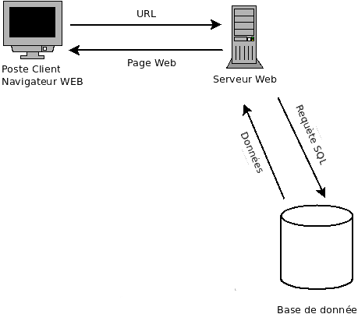
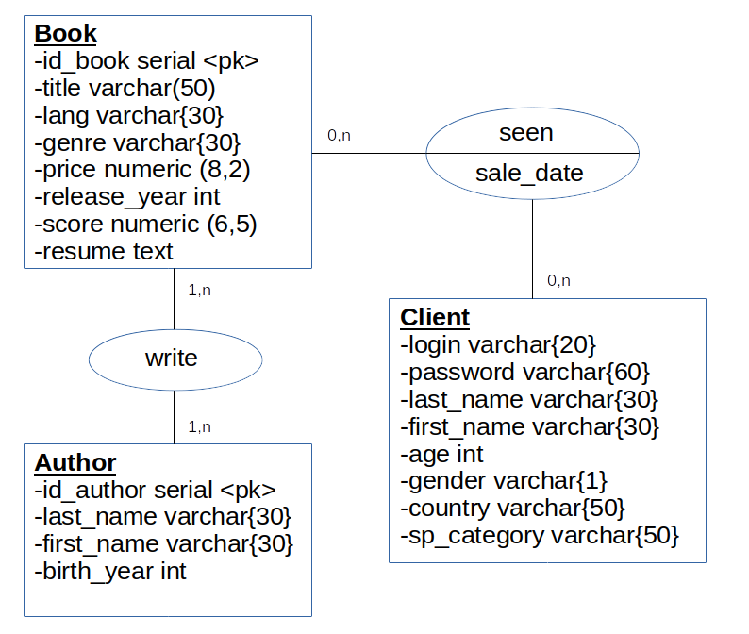
Présentation générale du projet
Bibliothèque intelligente
  site web en 3-tiers
Base de données
  5 tables : clients, livres et auteurs
Suggestion personnalisée et évolutive

Slide 4
Conception technique : site web
Connexion
  Requête SELECT
  password_hash() et password_verify()
Achat d’un livre
  INSERT
  Page PHP
    Crée la relation avec l’attribut sale_date spécifie
    Redirection vers le profil

Slide 5
Conception technique : généralités sur la suggestion

Slide 6
Conception technique : algorithme de suggestion
Diviser pour mieux régner → 4 fonctions
  book_fame()
  book_user_nat()
  book_user_dyn()
  book_temp()
En sortie : 5 meilleurs livres
  dans un array
  trié du plus au moins recommandé

Slide 7
Conception technique : algorithme de suggestion
book_fame()
book_user_nat()
book_user_nat()
book_temp()

Slide 8
Déroulement du projet

Slide 9
Conclusion
Réussites
Améliorations
  Couvertures des livres
  Recherche de livres
  Enrichissement des critères du calcul de la suggestion
Développement
  Ajouter les vraies affiches des films
  Visionner les films loués

